Slide 2
INFORME PQRSDF, SOLICITUDES DE ACCESO A LA INFORMACIÓN Y
NIVEL DE SATISFACCIÓN DE USUARIOS
IV trimestre 2025
(octubre, noviembre y diciembre)
Grupo de Servicio al Ciudadano
Secretaría General

Slide 3
Contenido
Introducción
Normatividad
Cantidad PQRSDF recibidas
Comparativo PQRSDF recibidas 2024/2025
Solicitudes Tipo de Requerimiento
Gestión de las Solicitudes
Canales de Ingreso PQRSDF
PQRSDF asignadas por dependencia
Estados de las PQRSDF
Promedio días de respuesta por tipo de requerimiento
PQRSDF a tiempo vs. fuera de Tiempo Periodo anterior
12. Atenciones realizadas por GAIA – “CHATBOT”
13. Atenciones realizadas por “Orientaciones”
14. Nivel de Satisfacción de los Usuarios – NSU
14.1. Experiencia en el canal de atención
14.2. Imagen de la ciudadanía sobre la entidad
15. Acreditación de laboratorios
16. Denuncias y quejas
17. Conclusiones
18. Recomendaciones

Slide 4
1. Introducción
El presente Informe Trimestral de PQRSDF, solicitudes de acceso a la información y nivel de satisfacción de usuarios corresponde al periodo comprendido entre el 1 de octubre al 31 de diciembre de 2025. En el se consolidan y analizan las solicitudes recibidas a través de los diferentes canales de atención dispuestos por la Entidad, así como los resultados de la encuesta de satisfacción de usuarios, con el propósito de fortalecer el seguimiento, control y evaluación de la gestión institucional.
2. Normatividad
En cumplimiento de lo establecido en el artículo 11, literal h) de la Ley 1712 de 2014, sobre transparencia y acceso a la información pública, y del artículo 52 del Decreto 103 de 2015, que la reglamenta parcialmente, así como de la Circular Externa 100-006 de 2023 de la Procuraduría, que fortalece la trazabilidad y los tiempos de respuesta en las entidades públicas, el IDEAM atiende también lo dispuesto en los artículos 28, 29 y 30 de la Resolución Interna 2628 de 2016, que regula el procedimiento interno para la gestión de Peticiones, Quejas, Reclamos y Sugerencias, garantizando transparencia, eficiencia y oportunidad en la atención al ciudadano.

Slide 5
3. Cantidad PQRSDF recibidas
En los meses de octubre, noviembre y diciembre, la entidad gestionó un total de 1.785 PQRSDF a través de sus diferentes canales de atención.
El análisis de las solicitudes registradas durante el periodo muestra que octubre concentra la mayor proporción, con el 40.34% del total, lo que evidencia un pico significativo en la demanda de servicios. En noviembre, el porcentaje disminuye a 30.14%, mientras que en diciembre se observa una ligera reducción adicional, alcanzando el 29.52%.
IV TRIMESTRE
2025
*Fuente: Matriz control y seguimiento PQRSDF/ IDEAM

Slide 6
4. Comparativo PQRSDF recibidas 2024 y 2025
En 2024, las PQRSDF se mantuvieron relativamente estables, con valores que oscilaron entre 2.001 y 2.382 casos por trimestre, lo que indica un comportamiento constante en la demanda durante el año.
Para 2025, se observa un incremento significativo en el I trimestre, alcanzando 2.701 casos, seguido de una disminución en el II trimestre con 2.050 casos y una nueva reducción en el III trimestre, que registra 1.949 casos.
En el IV trimestre las PQRSDF disminuyen a 1.785 casos, manteniendo la tendencia descendente observada durante el año.
Conclusión Durante 2025, se evidencia un comportamiento decreciente de las PQRSDF a partir del primer trimestre, pasando de 2.701 casos en el I trimestre a 1.785 en el IV trimestre, lo que refleja una reducción sostenida hacia el cierre del año..
Fuente: Matriz control y seguimiento PQRSDF/ IDEAM

Slide 7
5. Solicitudes Tipo de Requerimiento
En el IV trimestre del año se gestionaron 1.785 PQRSDF.
La mayoría correspondió a solicitudes de documentos o información, con 873 casos (48,9%). Le siguieron las certificaciones de contrato, con 219 casos (12,3%); las peticiones de interés general o particular, con 189 casos (10,6%); y las peticiones entre autoridades, con 129 casos (7,2%).
Otros tipos de requerimientos, como certificaciones, solicitudes judiciales, consultas técnicas, reclamos, quejas y denuncias, presentaron volúmenes significativamente menores.
Fuente: Matriz control y seguimiento PQRSDF/ IDEAM

Slide 8
6. Gestión de las Solicitudes
De las 1.785 PQRSDF radicadas ante el IDEAM en el IV trimestre de 2025:
Del total de PQRSDF gestionadas en el periodo, 1.731 requerimientos (97,0%) correspondieron a solicitudes que requieren respuesta. Asimismo, 36 casos (2,0%) fueron remitidos por competencia, mientras que 18 casos (1,0%) fueron clasificados como no requieren respuesta. Estos resultados evidencian que casi la totalidad de los requerimientos demandaron gestión directa por parte de la entidad.
Fuente: Matriz control y seguimiento PQRSDF/ IDEAM

Slide 9
7. Canales de Ingreso PQRSDF
Entre octubre y diciembre de 2025, la mayoría de los usuarios prefirió realizar sus solicitudes a través del correo electrónico contacto@ideam.gov.co, canal por el cual se recibieron 1.336 solicitudes (74,9%). En segundo lugar, el formulario de PQRSDF disponible en el portal institucional concentró 445 solicitudes (24,9%). Por otra parte, 1 solicitud (0,06%) fue enviada por correo certificado, mientras que apenas 3 solicitudes (0,17%) fueron radicadas de manera presencial.
Fuente: Matriz control y seguimiento PQRSDF/ IDEAM

Slide 10
8. PQRSDF asignadas por dependencia
Durante el IV trimestre, las PQRSDF fueron resueltas por las diferentes dependencias de la entidad, destacándose las siguientes cifras:
La Subdirección de Estudios Ambientales resolvió 490 solicitudes (27,5%).
El Grupo de Servicio al Ciudadano atendió 310 casos (17,4%).
La Oficina Asesora Jurídica gestionó 261 solicitudes (14,6%).
La Subdirección de Meteorología resolvió 229 casos (12,8%).
La ciudadanía presentó principalmente solicitudes de información relacionada con registros ambientales, datos hidrometeorológicos, certificaciones contractuales y certificaciones de tiempo y clima.
Fuente: Matriz control y seguimiento PQRSDF/ IDEAM

Slide 11
9. Estado de las PQRSDF
Durante el IV Trimestre, la entidad recibió 1.785 solicitudes, de las cuales el 94,4 % fueron atendidas dentro de los tiempos establecidos, el 3,9 % se respondieron fuera del plazo, el 1,0 % no requirieron respuesta por tratarse de comunicaciones informativas, el 0,4 % se encuentran en trámite dentro del tiempo, el 0,1 % correspondieron a solicitudes de aclaración, el 0,1 % cuentan con prórroga y, actualmente, el 0,06 % se encuentra no atendido fuera de tiempo.
*Nota: En el marco de la base de datos PQRSDF con corte a 31 de diciembre 2025, se identificó que algunas solicitudes continúan en trámite con vigencia 2026.

Slide 12
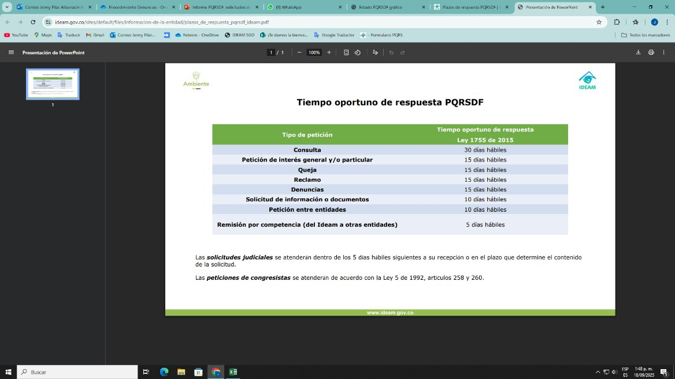

….No pierdas de vista los tiempos de respuesta de las PQRSDF​....
https://www.ideam.gov.co/sites/default/files/informacion-de-la-entidad/plazos_de_respuesta_pqrsdf_ideam.pdf

Slide 13
10. Promedio de días de respuesta por tipo de requerimiento
En el IV Trimestre de 2025, el promedio de días de respuesta muestra que las PQRSDF atendidas dentro del tiempo legal fueron más ágiles en certificaciones laborales o de pasantía y solicitudes judiciales (2 a 3 días), mientras que la certificación de tiempo, clima y eventos hidrológicos presentó el mayor promedio (22 días). En las atendidas fuera de tiempo, los mayores retrasos se registraron en peticiones entre autoridades y certificaciones de contrato (17 y 16 días), evidenciando mayor complejidad en estos trámites.

Slide 14
11. PQRSDF a tiempo vs. fuera de Tiempo/ Periodo anterior
En el IV trimestre de 2025, el indicador de PQRSDF atendidas a tiempo evidenció un desempeño positivo al alcanzar un 95,41 %, lo que representa una mejora frente al mismo trimestre de 2024, cuando se registró un 89,51 %, reflejando un fortalecimiento en la oportunidad de las respuestas; de manera complementaria, el porcentaje de peticiones atendidas fuera de los términos se redujo de 9,40 % en 2024 a 3,87 % en 2025, lo cual evidencia un avance significativo en la gestión institucional y en el cumplimiento de los plazos establecidos.

Slide 15

12. Atenciones realizadas por GAIA – “CHATBOT”
T
O
T
A
L
Durante los meses de octubre, noviembre y diciembre, a través del “CHATBOT” GAIA, la atención personalizada registró un total de 127 casos atendidos, distribuidos en 5 atenciones en octubre, 63 en noviembre y 59 en diciembre. Por su parte, la atención automática presentó un volumen considerablemente mayor, con 517 casos atendidos, correspondientes a 14 atenciones en
octubre, 322 en noviembre y 181 en diciembre.

Slide 16
13. Atenciones realizadas por “ORIENTACIONES”
Las orientaciones son consideradas por el IDEAM como las atenciones que se brindan a la ciudadanía por parte de las diferentes dependencias, a través de los canales de atención establecidos.
Durante el IV trimestre, el Grupo de Servicio al Ciudadano concentró el mayor número de orientaciones, principalmente por canal telefónico (33) y presencial (2). Las Áreas Operativas No. 6 y 7 registraron atenciones mayormente presenciales, destacándose el Área No. 7 con 11 casos. En general, el canal telefónico fue el más utilizado por la ciudadanía.

Slide 17
14. Nivel de Satisfacción de los Usuarios - NSU
Con el propósito de identificar el grado de satisfacción de los grupos de valor, el Ideam implementa de manera periódica la Encuesta de Nivel de Satisfacción de Usuarios, como instrumento para medir la percepción frente a la oportunidad y calidad de los trámites y servicios que ofrece la entidad.
A continuación, se presentan algunos resultados relacionados con el acceso, la calidad y la oportunidad de los diferentes canales de atención.
Objetivo de la encuesta: Evaluar el nivel de satisfacción de los usuarios respecto a los trámites y servicios prestados por el Ideam, con el fin de orientar acciones de mejora continua.
Periodo de aplicación: Del 1 de Octubre al 31 de diciembre de 2025.
Frecuencia: Trimestral.
Muestra: 54 personas pertenecientes a los grupos de valor que acceden a los servicios del Ideam y diligenciaron la encuesta.
*Encuesta satisfacción PQRSDF: https://forms.office.com/r/S95MhfttwR
*Encuesta satisfacción Actividades Participación Ciudadana: https://forms.office.com/r/w5AZ2vuunK

Slide 18
14.1. Experiencia en el canal de atención
Esto indica que la mayoría de las valoraciones se concentran en la categoría "Excelente", lo que sugiere que la claridad de la información es percibida mayormente como muy buena o excelente. Las categorías bajas tienen muy pocos valores, mostrando que pocas personas consideran la claridad como mala o muy mala.
Esta variable permitió conocer la percepción de los usuarios sobre la disposición y amabilidad de los grupos de valor.
La mayoría evaluó la atención como “Excelente” (37 respuestas) “ y “Muy malo” (5) fueron poco frecuentes.
En conjunto, los resultados reflejan una percepción ampliamente positiva sobre la calidad de la atención.

Slide 19
14.2. Imagen de la ciudadanía sobre la entidad
Esta variable permitió conocer la percepción que tienen los ciudadanos sobre el acceso efectivo a la información, trámite o servicio que lo llevó a interactuar con la entidad.
Para el 83.33% de usuarios la solicitud fue resuelta, mientras el 16.67% consideran que no, y algunos de los motivos fueron: información incompleta y problemas para el descargue y visualización de información en la página web.
Esta variable midió la percepción del ciudadano frente a la experiencia en su interacción con la entidad, el acceso al canal de atención, la realización de la solicitud y la imagen que se lleva de la entidad.
En cuanto al servicio prestado por el Instituto, 35 usuarios se siente totalmente satisfecho y el 5 totalmente insatisfecho.

Slide 20
15. Acreditación de laboratorios
Durante el IV trimestre se evidenció un incremento progresivo en las acreditaciones de laboratorios, pasando de 17 en octubre y noviembre a 24 en diciembre, mientras que las autorizaciones se mantuvieron en niveles bajos (entre 1 y 2). Esto refleja una mayor dinámica en los procesos de acreditación hacia el cierre del año.

Slide 21
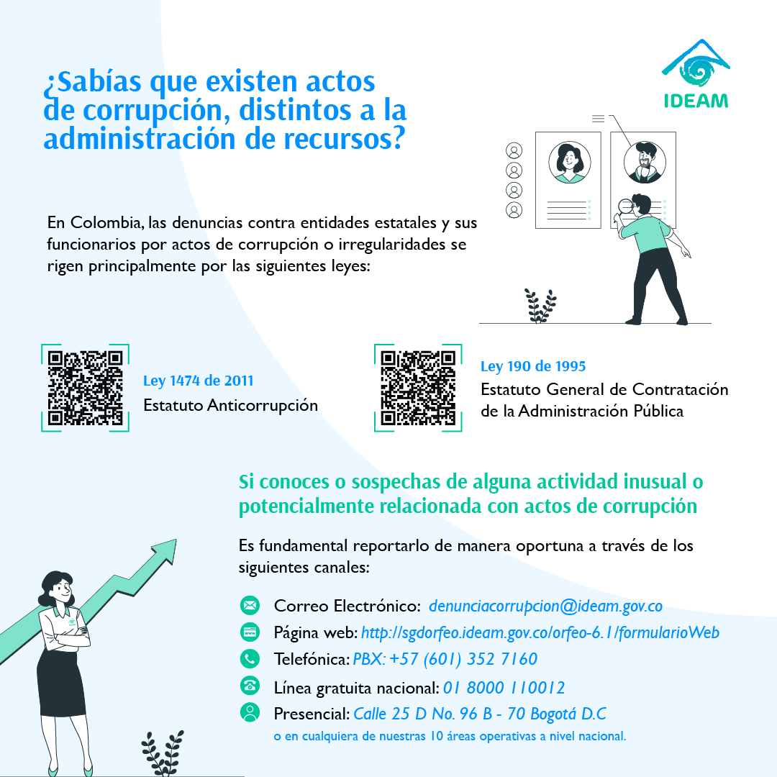
16. Denuncias anticorrupción
….El grupo de servicio al ciudadano informa que por el canal de denunciacorrupcion@ideam.gov.co, para el periodo comprendido entre el 1 de Octubre al 31 de Diciembre del presente, no se registrarón denuncias referentes a casos de corrupción ni ninguna otra índole....

Slide 22
17. Conclusiones
Entre el 1 de octubre y el 31 de diciembre de 2025, el Instituto gestionó de forma oportuna las solicitudes ciudadanas recibidas por los distintos canales, asegurando el acceso a la información pública y el ejercicio de los derechos de los usuarios.
El análisis de las PQRSDF permitió reconocer tendencias en las necesidades y expectativas de la ciudadanía, lo que aporta insumos relevantes para la toma de decisiones y el ajuste de procesos internos.
Asimismo, los resultados de la Encuesta de Satisfacción reflejan una percepción favorable sobre la calidad de la atención, especialmente en los tiempos de respuesta y la pertinencia de la información brindada. No obstante, se identifican oportunidades de mejora en la optimización de los canales de atención y en el fortalecimiento de la comunicación con los usuarios, con el propósito de consolidar la confianza y la transparencia institucional.
En conjunto, este informe sirve como herramienta fundamental para el seguimiento, control y evaluación de la gestión, contribuyendo a acciones de mejora continua que promuevan una relación más cercana y efectiva con la ciudadanía.la gestión, y contribuye a la implementación de acciones de mejora continua que promueven una relación más cercana y efectiva con la ciudadanía.

Slide 23
19. Recomendaciones
Se recuerda a todos los colaboradores responder las solicitudes ciudadanas dentro de los plazos de la Ley 1755 de 2015, garantizando oportunidad, transparencia y calidad.
Se recomienda a todos los colaboradores incluir en el 100% de correos y oficios el enlace de la Encuesta de Satisfacción y el Formulario PQRSDF disponible en la página web.
Reiterar a todos los colaboradores del Instituto y usuarios que los únicos canales dispuestos para la recepción de comunicaciones oficiales y/o solicitudes son el Formulario PQRSDF dispuesto en nuestra página web y el correo contacto@ideam.gov.co.
Usar obligatoriamente el formato M-SC-F010 para registrar atenciones presenciales y telefónicas de funcionarios y contratistas, el cual debe enviarse trimestralmente al Grupo de Servicio al Ciudadano para consolidar y visibilizar la gestión institucional en atención.
Fortalecer los procesos de capacitación a funcionarios y contratistas en el manejo de los canales de atención y en la normatividad vigente en materia de derecho de petición y acceso a la información, con el propósito de mejorar la calidad de las respuestas y aumentar la satisfacción de los usuarios.

